Slide 1
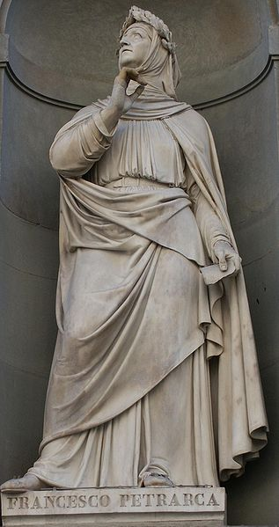
Frančesko Petrarka Kanconijer

Slide 2
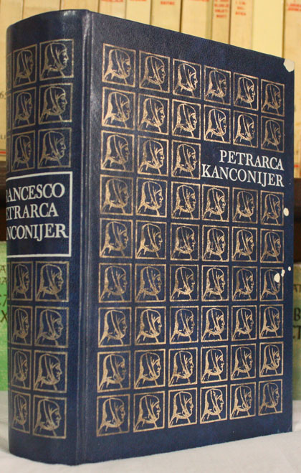
Frančesko Petrarka (1304-1374)
Rođen je u Arecu
Studirao je prava
Stvarao je na latinskom i talijanskom jeziku. Svjetsku slavu stekao je zbirkom lirskih pjesama „Kanconijer“ ili „Rasute rime“
1341. godine okićen je Lovorovim vijencem što je ujedno i priznanje za najvećeg talijanskog pjesnika.

Slide 3
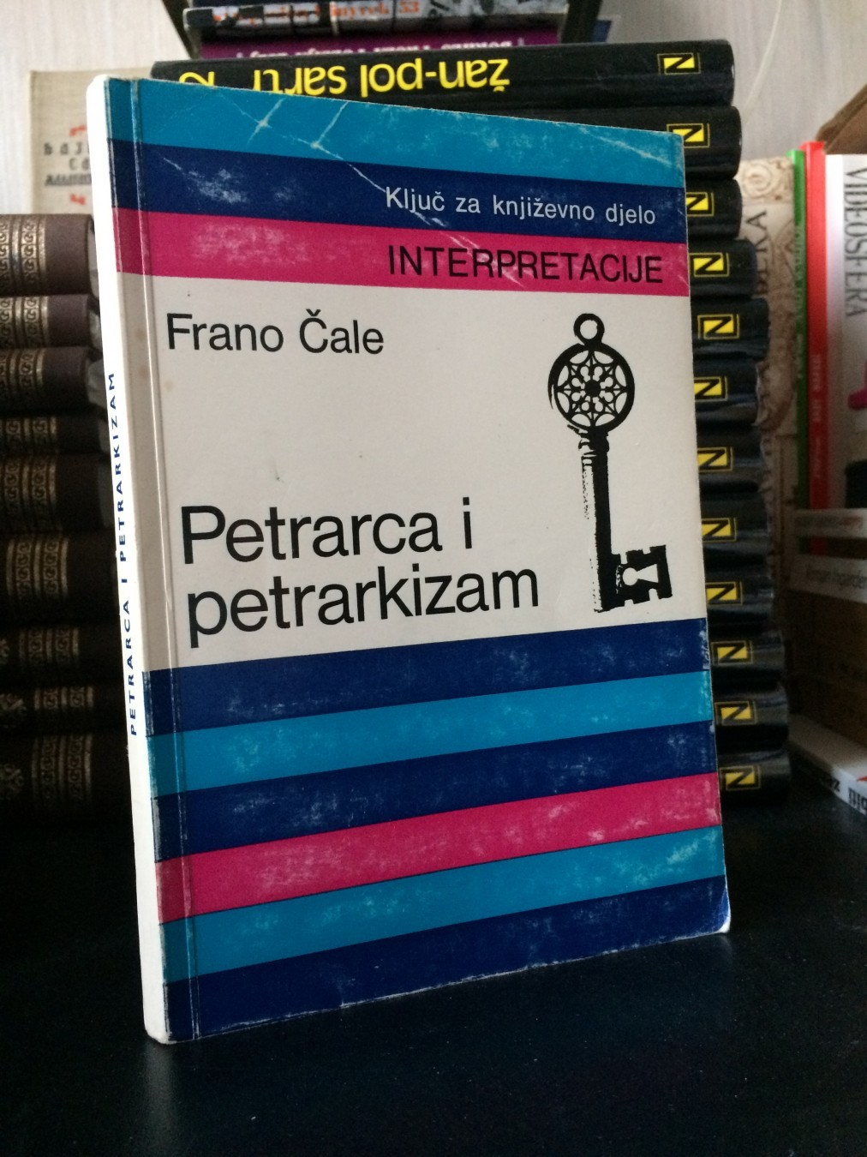
Petaraka je majstor pjesničkog zanata
Njegov pjesnički uticaj je toliko snažan da je nastala pjesnička škola pod nazivom petrarkizam
PETRARKIZAM je postao priznati stil i pojam u svjetskoj književnosti. Karakteriše ga uzdizanje voljene žene, ljubavna patnja, tjelesne ljepote
Škola je bila dominantna u književnosti skoro dva vijeka.

Slide 4
Kanconijer je posvećen Lauri de Noves, koja je zahvaljujući Petrarkinim stihovima postala i jedna od muza svjetske književnosti.
Laura nije bila Petrarkina supruga ali jeste velika ljubav.
Nakon prvog susreta pjesnik je očaran Laurom.
Petrarka je opjevao svoju platonsku ljubav.
Pjesnik je Lauru prvi put ugledao u Crkvi Svete Klare u Avinjonu 1327. godine kada se i rodila ljubav.
Laura je postala ideal renesansne dame. Ona za pjesnika predstavlja andjeosko stvorenje, nešto božansko-uzvišeno.
Iz pjesme u pjesmu otkrivamo pravu, iskrenu ljubav i moć voljene žene da u čovjeku probudi sreću i radost ali i duboku patnju i bol.
Njene oči su na pjesnika ostavile jak utisak .U okviru Kanconijera obrazuju se mali ciklusi koji su posvećeni upravo njenim očima.

Slide 7
Kanconijer se sastoji od 317 soneta, 29 kancona, 9 sestina, 7 balada i 4 madrigala.
Najviše se bavi načinom kako pjesnik doživljava svoju ljubav.
Dominantni motivi su : ljepota voljene žene, patnja, nemiri, očaj...
SONET stalni lirski oblik, najpoznatiji metrički oblik talijanske književnosti. Sastavljen je od 14 stihova, raspoređenih u četiri strofe, dva katrena i dva terceta.

Slide 8
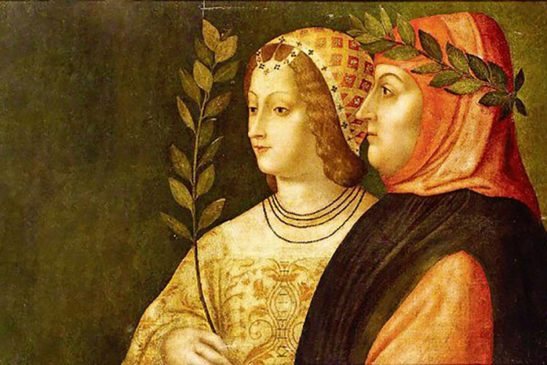
Zbirka je stvarana nekoliko decenija
Čine je dva dijela:
prvi dio-za vrijeme Laurinog života
drugi dio-nakon Laurine smrti
U prvom dijelu za vrijeme života Laure pjesme su optimističnije, vedrije, osjeća se pjesnikova nada
U drugom dijelu zbirke dominira pjesnikova želja da joj se pridruži, a njegova osjećanja sažeto su iskazana stihom: „Gospa je mrtva, s njom i srce moje“

Slide 9
Blažen bio dan, mjesec i doba, godina i mjesto i predjel i vrijeme, kad su moje usne zadrhtale nijeme, a njene me oči svezale ko roba. I blažena nek je prva moja patnja, s kojom me bješe ljubav izmučila, i luk i strijela, što me oborila, i rane što srcu mome postaše pratnja. I blaženi nek su krici žudnje velje, s kojim sam zvao drage ime čisto, te obilne suze, uzdasi i želje, ko i bijeli papir na kojemu sada stičem sebi slavu:i misao mi, isto, što je samo njena, što njoj samo spada.

Slide 10
Pjesnik pjeva o velikoj sreći nakon susreta sa Laurom. Prilikom tog susreta rodila se ljubav.
Objasni osjećanja koja je Laura probudila u lirskom subjektu.
Objasni vezu između stvaralaštva i ljubavi.
Odredi temu pjesme.
Odredi glavne i sporedne motive.

Slide 11
Mira mi nema, a nema ni rata, plašim se, nadam, ledim, žar sam vreli; letim vrh neba - zemlje mi se hvata, ne stežem ništa - a grlim svijet cijeli.
Utamničen sam od nje – al' bez vrata, ne prisvaja me, al' mi omču dijeli. Amor me štedi - a lancem svojata, živa me neće, a spas mi ne želi.
Bez oka vidim, bez jezika vičem, za pomoć vapim - a željan sam groba, sam sebe mrzim - druge volim jako.
Hranim se jadom, a plačući kličem; i smrt i život - jednaki su mi oba. Sve zbog vas, Gospo, ja trajem ovako.

Slide 12
Ljubav daje slobodu lirskom subjektu ali ga istovremeno i sputava. Objasni.
U jednom momentu u pjesmi se život i smrt izjednačavaju ...Pojasni taj emotivni trenutak.
Odgovore poslati na mail:
crnogorskijezik.domaći@gmail.com

